Slide 1
School Bus Clicker
4주차
김민석 김진 김종민 김정훈
Notes:
다음
1. 지난 학기 프로젝트와의 다른 점 말하기
2. 현장 검증 방식에 대한 연구

Slide 2
1
프로젝트 소개
목차
2
프로젝트 고도화
3
프로젝트 설계

Slide 3
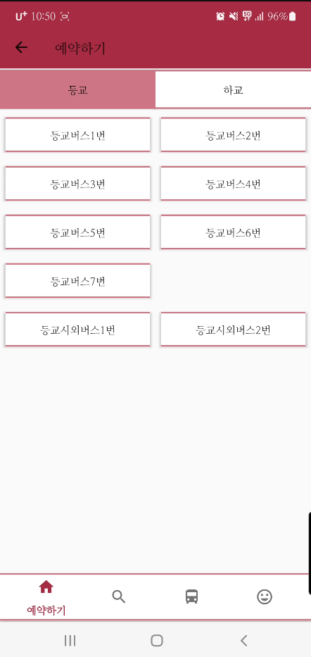
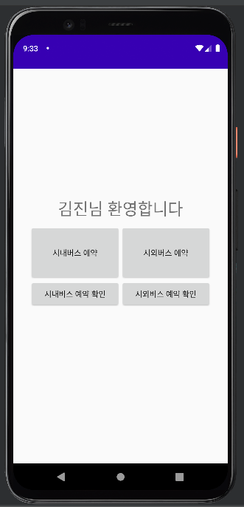
프로젝트 소개
시내, 시외 통학버스 예약
예약 정보 확인
예약 취소
학생, 버스기사용 공통
클라이언트
애플리케이션을 가볍게
버스기사용 클라이언트 분리
버스 노선도 확인
정류장 위치 확인
탑승 확인 QR 코드 인식 기능
도착 예정 정류장 정보 확인
Notes:
공통 클라이언트로 인한 불안정, 서로가 서로를 충돌
이리저리 꼬인 소스코드로 인한 무거운 애플리케이션
)
소스코드 재작성, 알고리즘 간결화를 통한 가벼운 애플리케이션 구현 -> 고도화

Slide 4
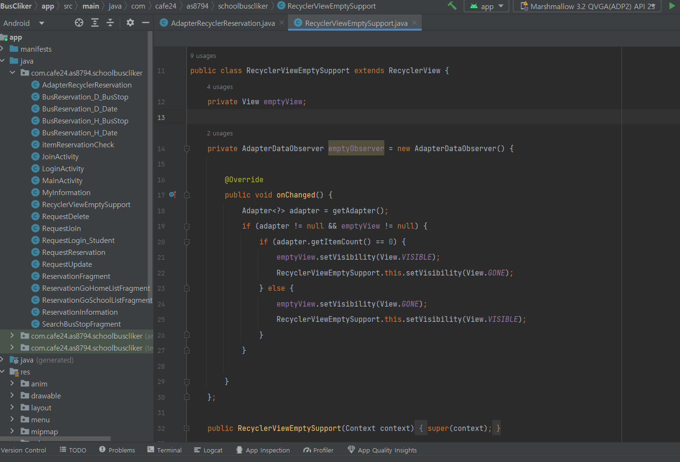
SW 고도화
소스코드 재작성, 알고리즘 간결화
Notes:
직전학기 무거웠던 애플리케이션에서 더 나아가기 위하여
눈에 직접 보이지 않는, 백-엔드적인 부분으로
소스코드 재작성을 통하여 잔존해있는 더미 코드나 스파게티 코드 등을 제거하고
높은 트래픽을 유발했던 알고리즘을 간결하게 재작성하여
가벼운 애플리케이션을 구현하고자 하였다

Slide 5
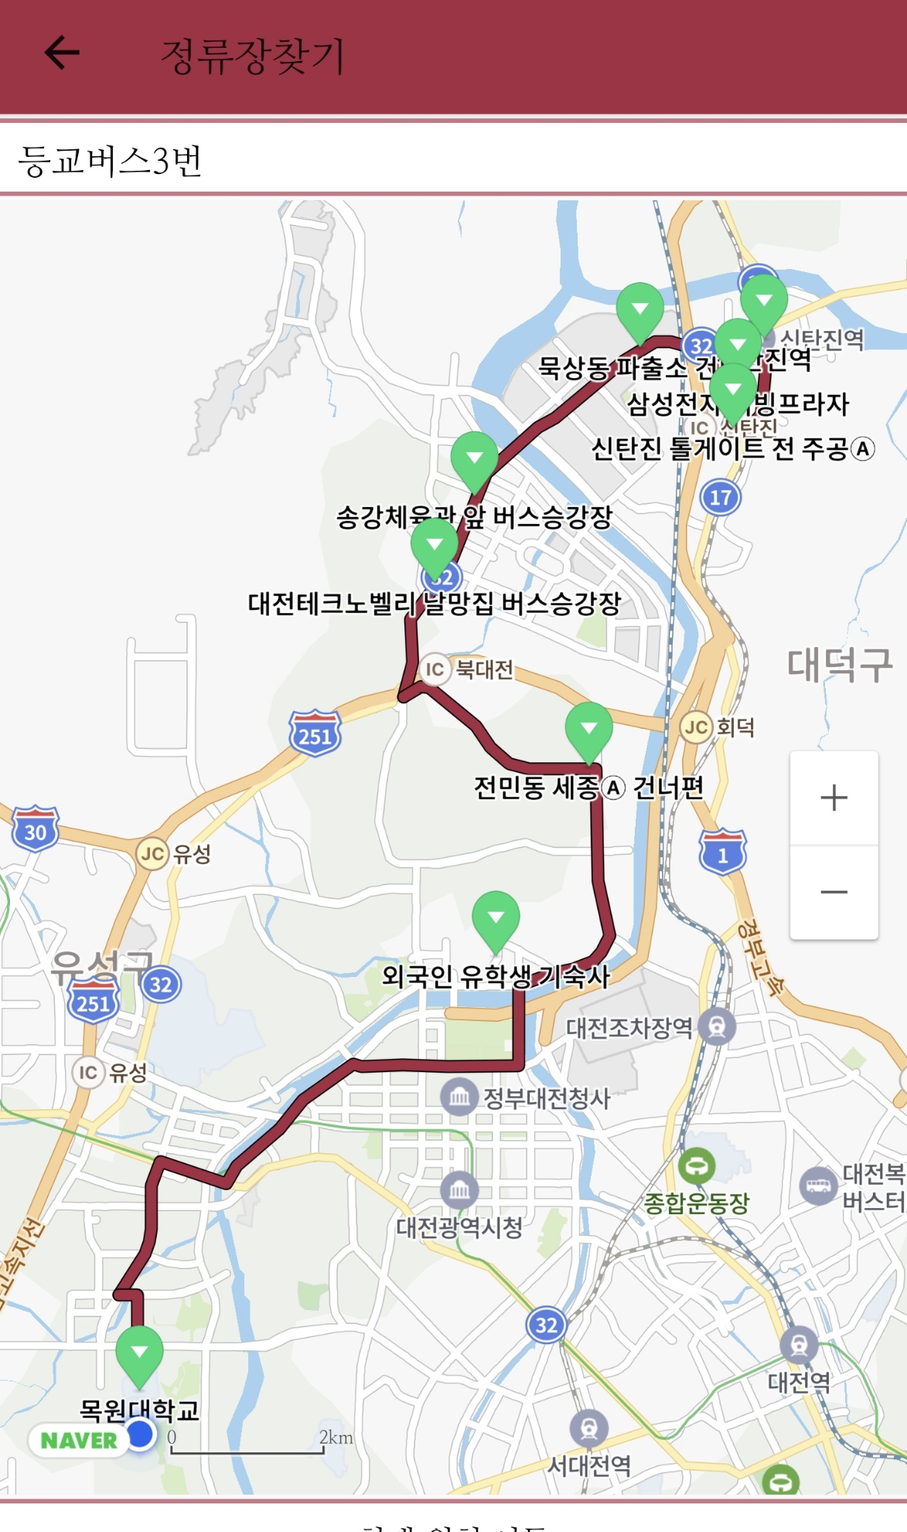
SW 고도화
통학버스의
노선도,
정류장 표시
Notes:
현재 추가로 개발이 된 사항에 대해서는
버스 노선도와 정류장 위치를 상용 맵 API를 이용하여 지도 위에 그리는 기능이 있고

Slide 6
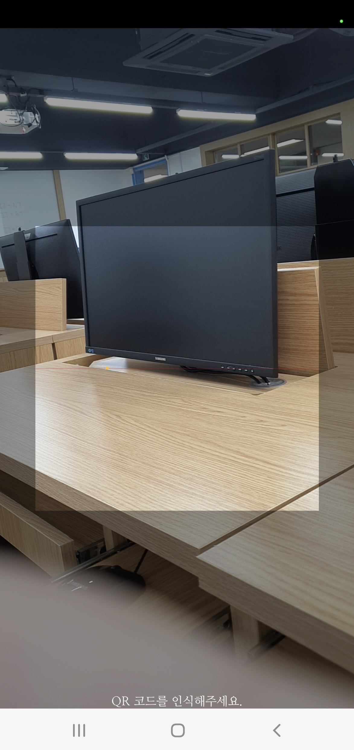
SW 고도화
입차 처리를 위한
QR 코드 스캐너
Notes:
버스 탑승 처리를 위한 QR 코드 스캔 기능을 넣었고 관련 이벤트 처리도 완료하였습니다

Slide 7
SW 고도화
버스기사용 클라이언트 분리
도착 예정 정류장 정보 확인
(버스 위치 기준으로)
Notes:
그 외 기능은 현재 개발 착수 중

Slide 8
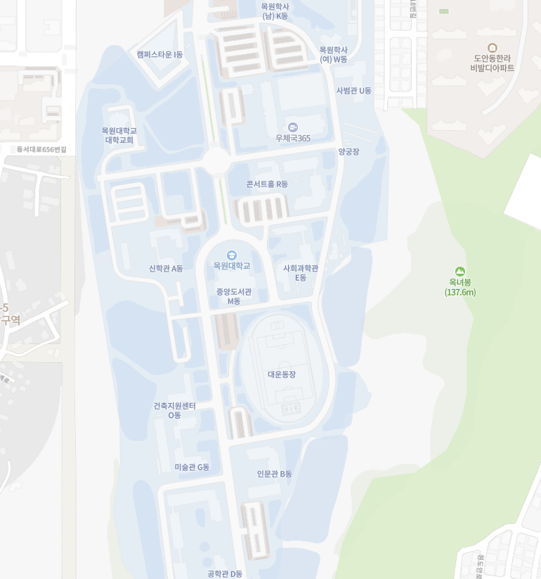
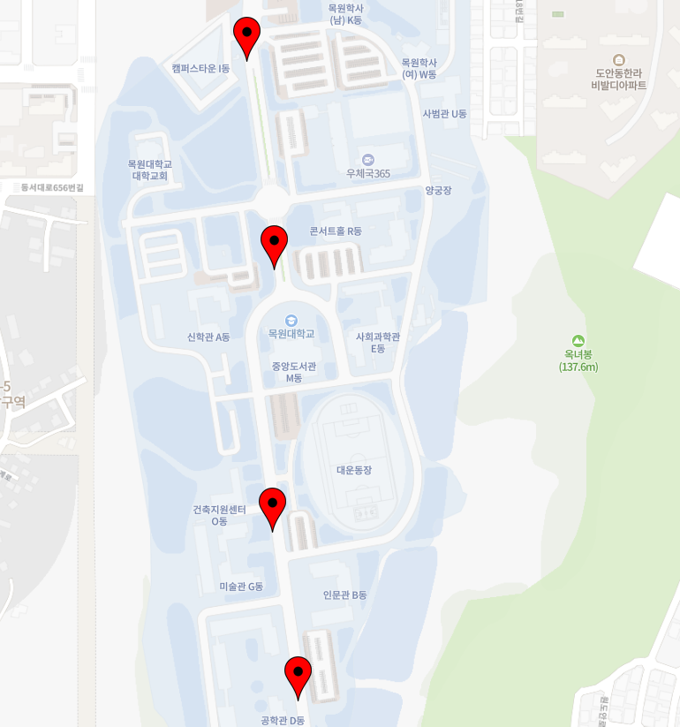
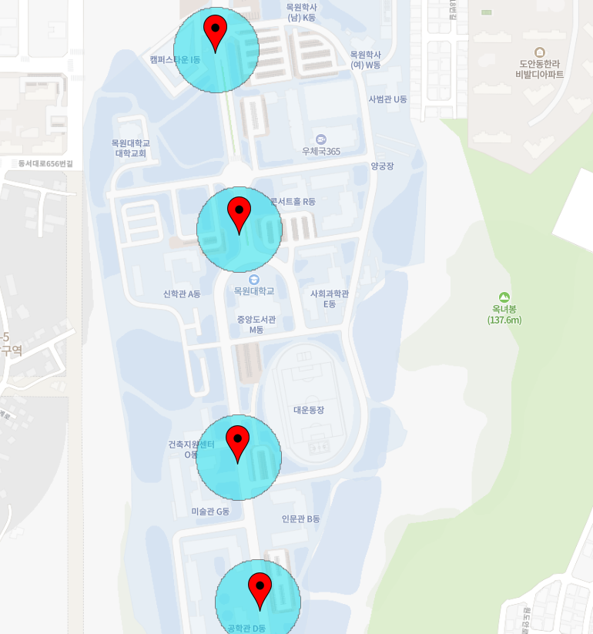
SW 고도화
Notes:
현장 검증 테스트 방법
1. 목원대학교에서 가상의 노선을 만들어 현장 검증 방식을 테스트한다고 하면
2. 가상으로 정류장을 설정한다.
3. 설정한 가상 정류장 주위로 위도, 경도를 알아내어 범위를 만든다. 차량이 해당 범위 내에 위치하면 해당 정류장에 진입함으로 처리한다.
현재는 이런 방식으로 논의 중이고 곧 개발에 착수할 예정
아두이노 관련해서는 계속 연구 중

Slide 9
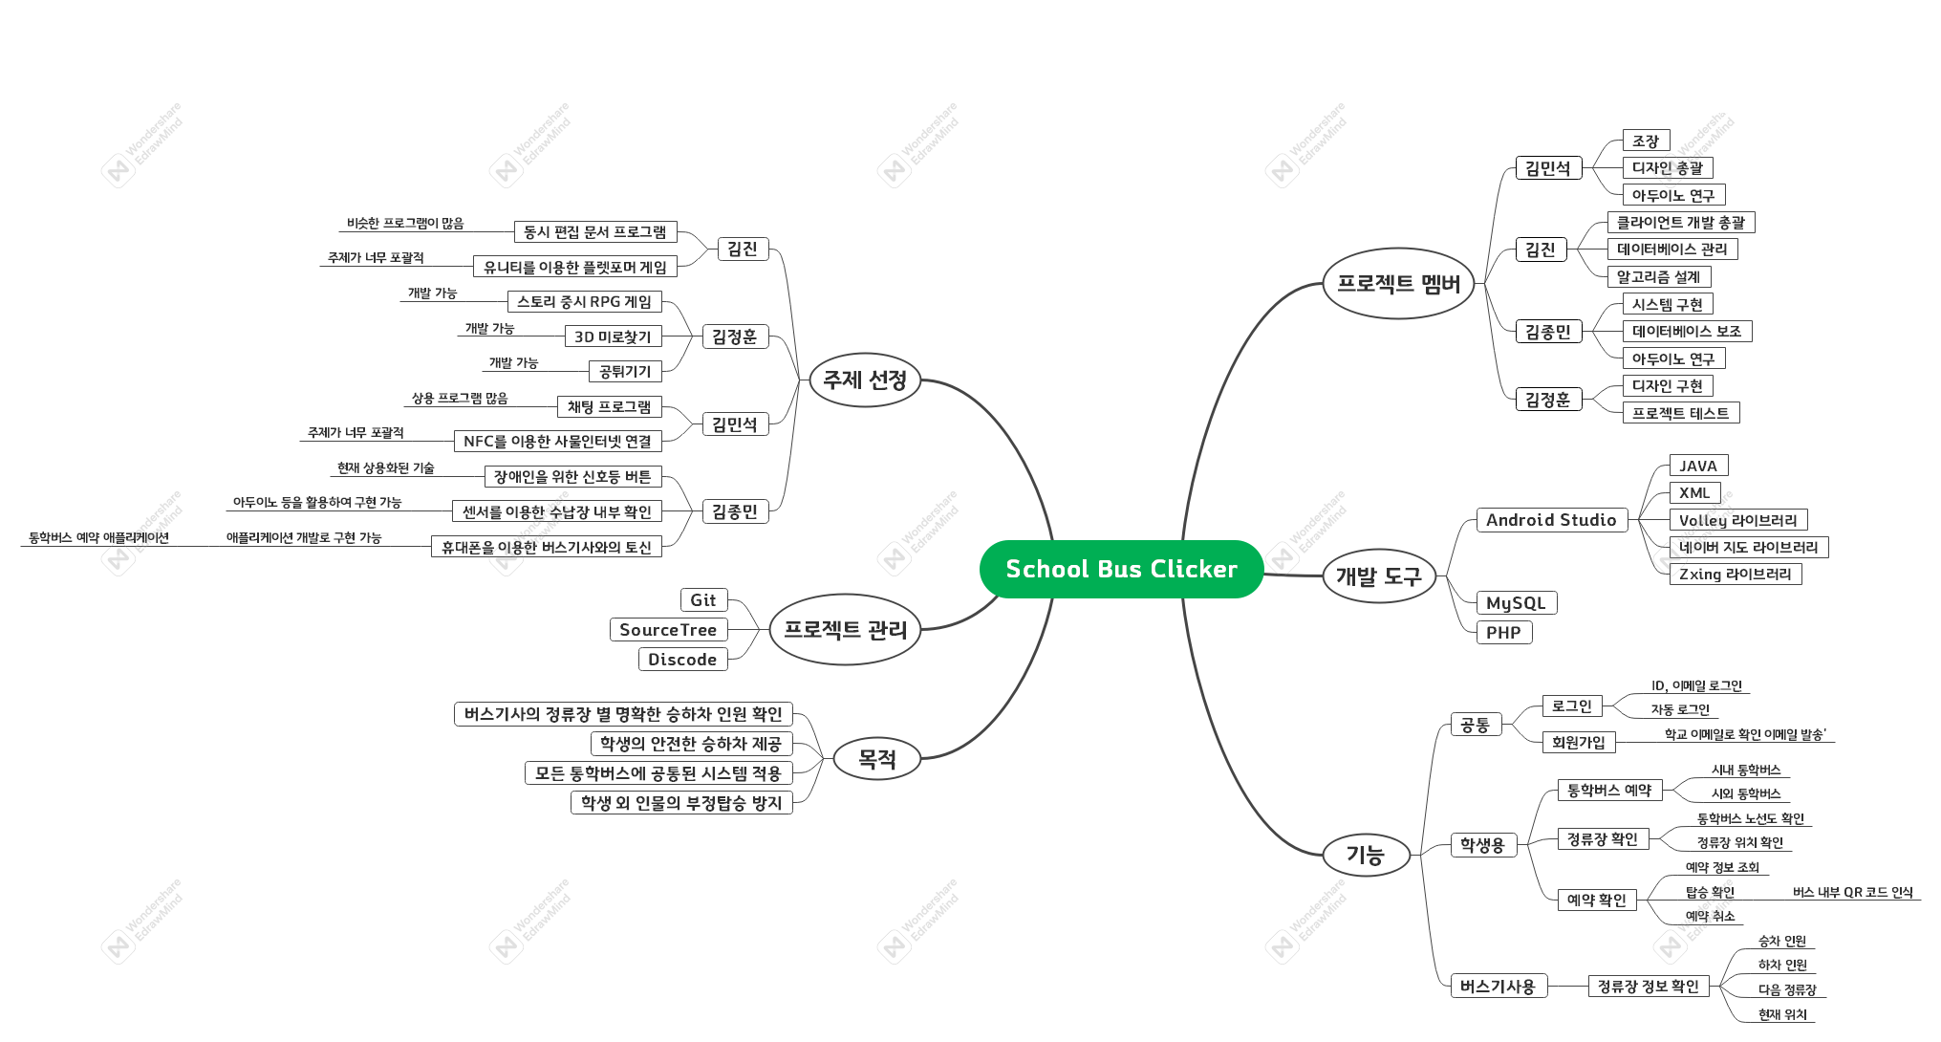
SW 설계
마인드맵
Notes:
프로젝트 맴버 확대

Slide 10
SW 설계
마인드맵
Notes:
프로젝트 맴버 확대

Slide 11








SW 설계
개발 도구
데이터베이스
연동
클라이언트
API
cafe24
MySQL
Volley
php7
Android
Studio
Naver Map
Zxing
프로젝트 관리
Git
Notes:
개발도구

Slide 12
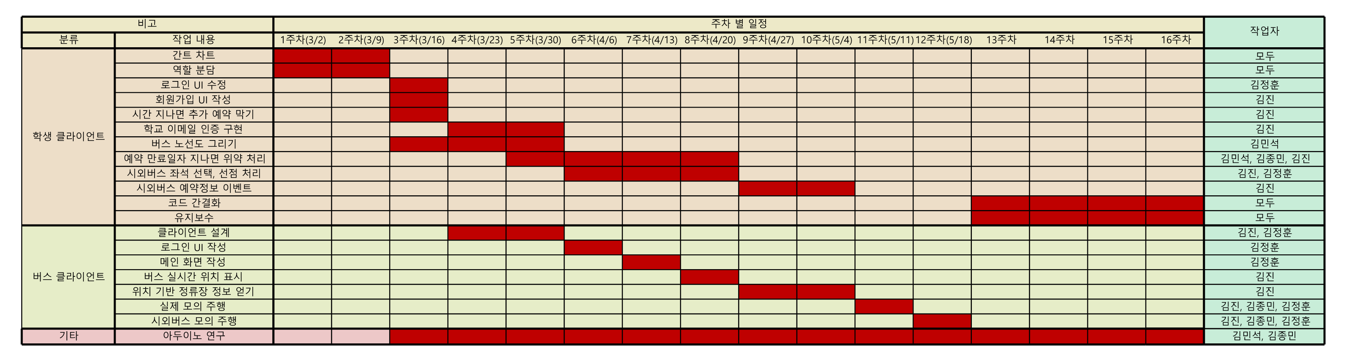
SW 설계
간트 차트
Notes:
간트차트 확대할 것

Slide 13
School Bus Clicker
4주차
김민석 김진 김종민 김정훈

